Slide 1
Учебно-тренировочные сборы (УТС)
г. Нижний Новгород

Slide 2
Команды ФК «Алмаз-Антей» 2014, 2013, 2012, 2010 и 2009 г.р. провели двухнедельные учебно-тренировочные сборы (УТС) в августе 2023г. в г. Нижний Новгород.
Затраты на проведение УТС:
Проживание на спортивной базе для тренеров;
Ж/д билеты для тренеров;

Slide 3
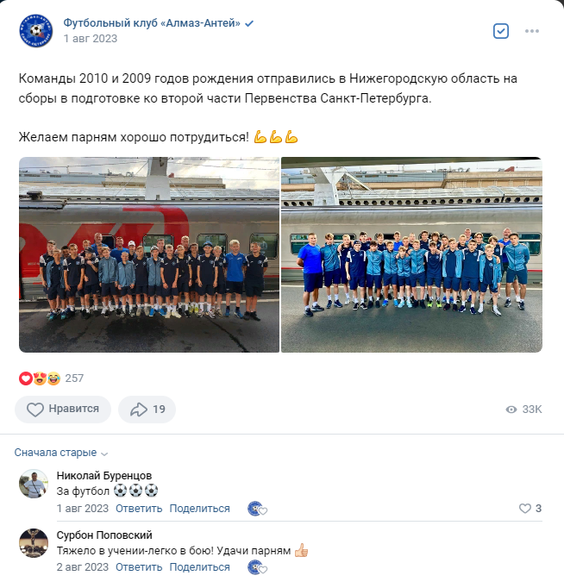
Данные взяты из официальной группы в Вконтакте ФК «Алмаз-Антей»:
https://vk.com/fcalmazantey?w=wall-77910877_12432

Slide 4
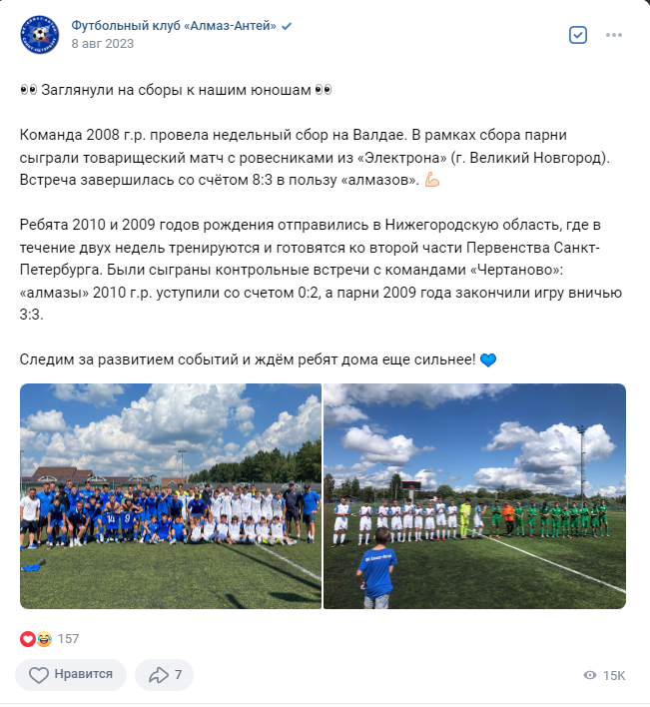
Данные взяты из официальной группы в Вконтакте ФК «Алмаз-Антей»:
https://vk.com/fcalmazantey?w=wall-77910877_12466

Slide 5
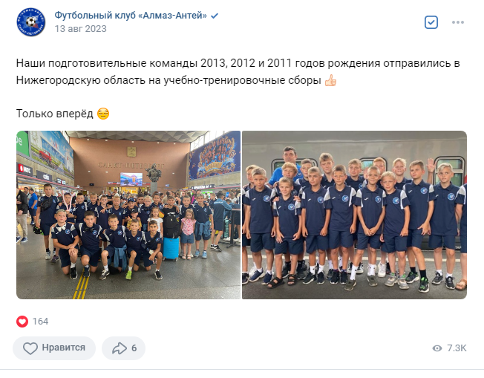
Данные взяты из официальной группы в Вконтакте ФК «Алмаз-Антей»:
https://vk.com/fcalmazantey?w=wall-77910877_12488

Slide 6
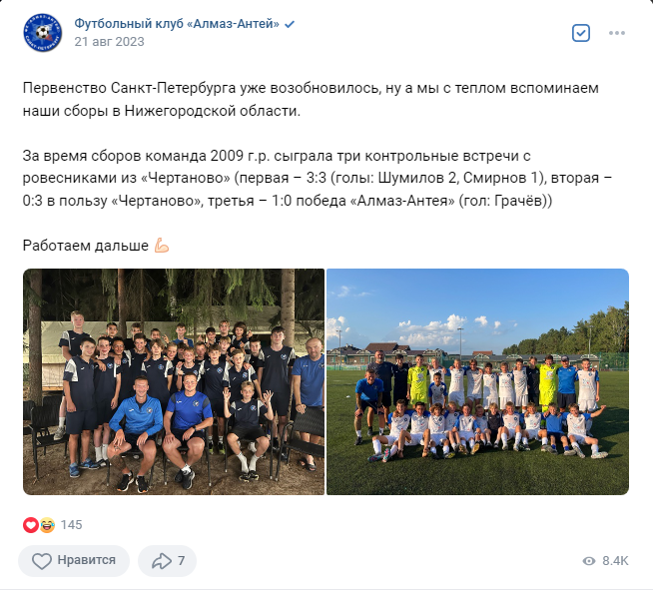
Данные взяты из официальной группы в Вконтакте ФК «Алмаз-Антей»:
https://vk.com/fcalmazantey?w=wall-77910877_12517

Slide 7
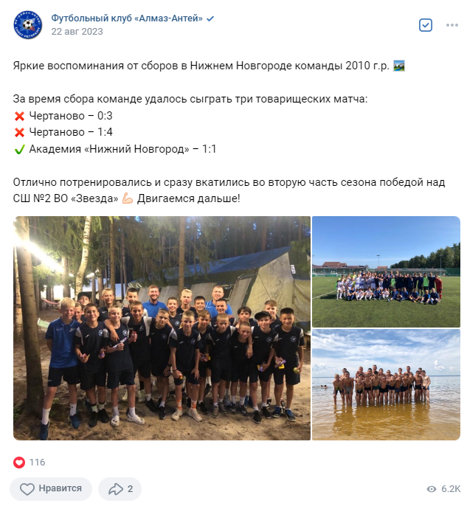
Данные взяты из официальной группы в Вконтакте ФК «Алмаз-Антей»:
https://vk.com/fcalmazantey?w=wall-77910877_12524

Slide 8
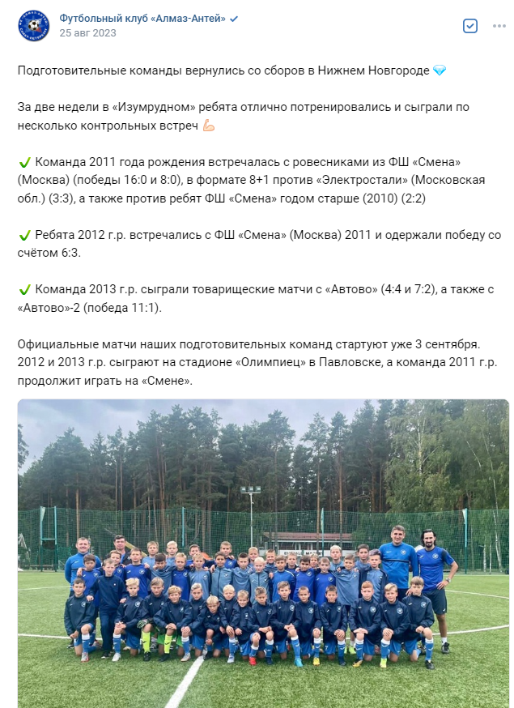
Данные взяты из официальной группы в Вконтакте ФК «Алмаз-Антей»:
https://vk.com/fcalmazantey?w=wall-77910877_12534

